Slide 1
감염병웹신고시스템
가입, 권한신청, 로그인 방법
- 의료기관 사용자용 -

Slide 2
목차
1. 감염병웹신고 사용을 위한 절차
2. 질병보건통합관리시스템 접속
3. 사용자 가입하기
4. 인증서등록
5. 인증서로그인하기
6. 권한신청

Slide 3
1.감염병웹신고 사용을 위한 절차
감염병 웹신고란?
▶ 법정감염병 중 제1군감염병에서 제4군감염병까지의 감염병환자등(의사환자, 병원체보유자 포함)의 발생과 사망(검안)을 신고하기 위한 시스템
※ 단, 제3군감염병 중 인플루엔자, 결핵, 후천성면역결핍증은 별도의 감시체계로 운영
감염병웹신고를 사용하기 위해 필요한 절차
▶ 질병보건통합관리시스템(http://is.cdc.go.kr) 접속
▶ 사용자 가입
※ 이미 질병보건통합관리시스템에 가입되어 있는 경우 별도의 가입절차 없이 권한만 추가하여
감염병웹신고 이용
▶ 공인인증서 등록
▶ 권한 신청: 권한/부가정보관리 → 감염병예방관리종합정보지원
→ “환자감시 user (전수보고)”
▶ 인증서로그인 후 사용

Slide 4
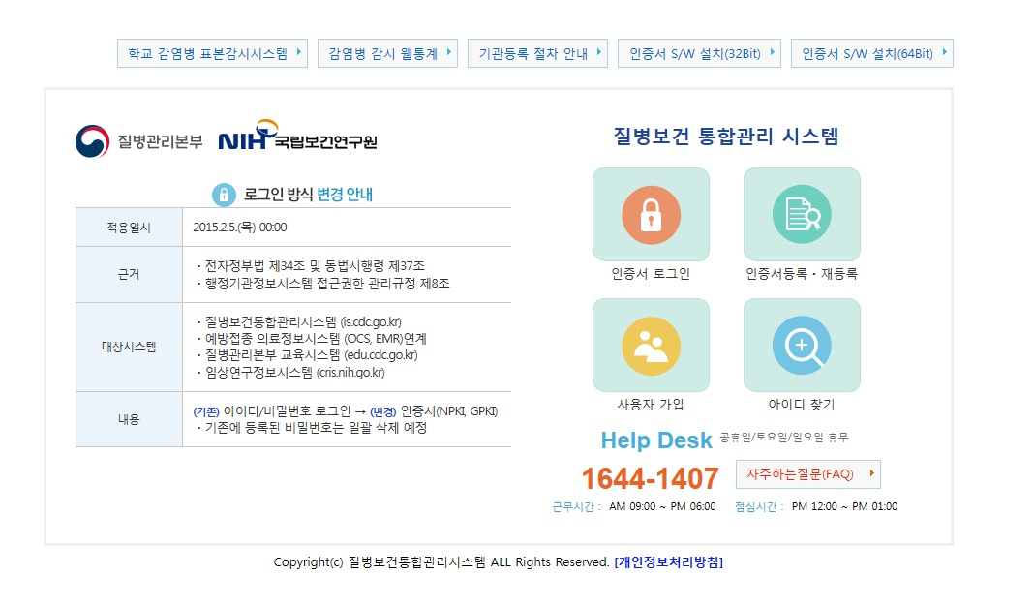
2. 질병보건통합관리시스템(http://is.cdc.go.kr) 접속

Slide 5
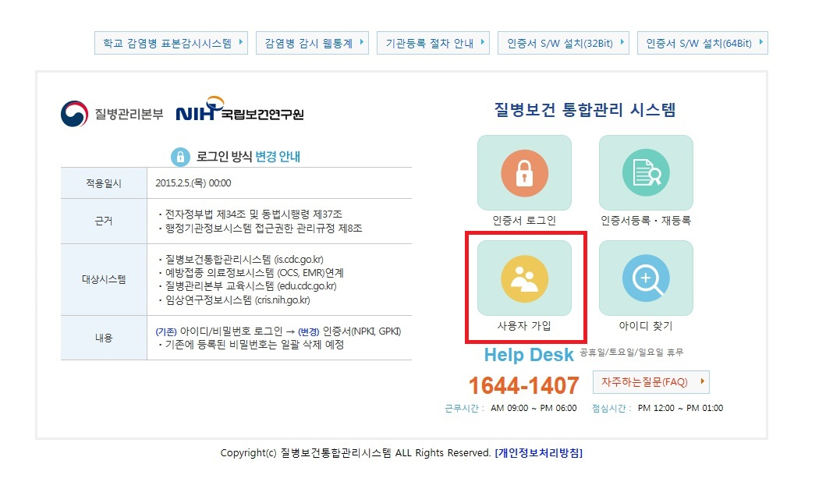
3. 사용자 가입하기
▶사용자 가입 버튼 클릭
※ 이미 질병보건통합관리시스템에 가입되어 있는 경우 별도의 가입절차 없이
권한만 추가하여 감염병웹신고 이용 (12번 슬라이드 참고)

Slide 6
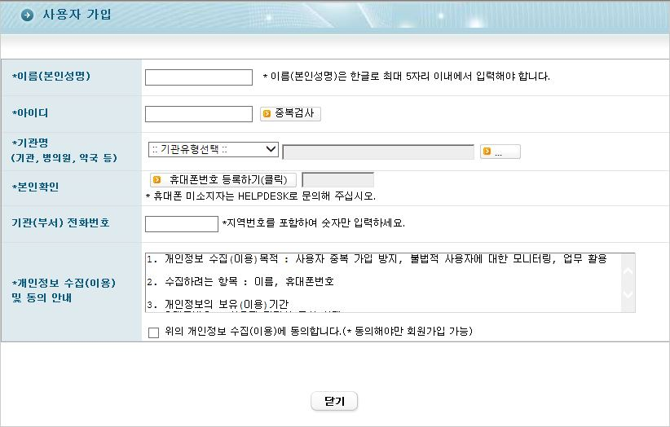
3-1. 사용자 가입하기 - 기관유형선택
▶기관유형 ‘의료기관’ 선택
①
②
▶기관 검색 버튼 클릭

Slide 7
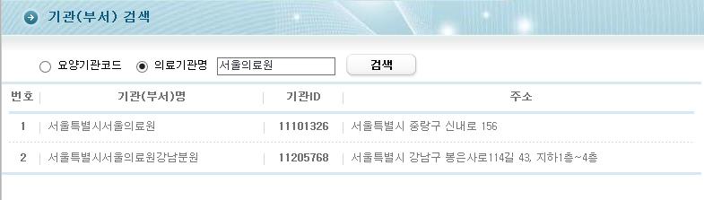
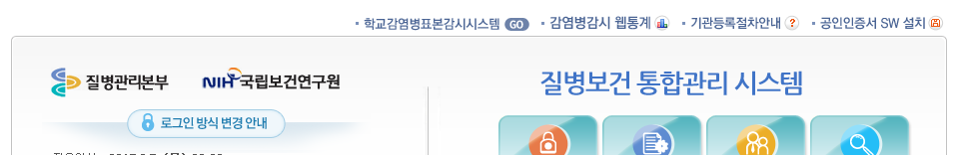
3-2. 사용자 가입하기 - 기관검색
▶해당 기관 검색하여 클릭
▶기관 검색이 안되는 경우 메인화면의 ‘기관등록 신청’ 절차에 따라 등록 신청

Slide 8
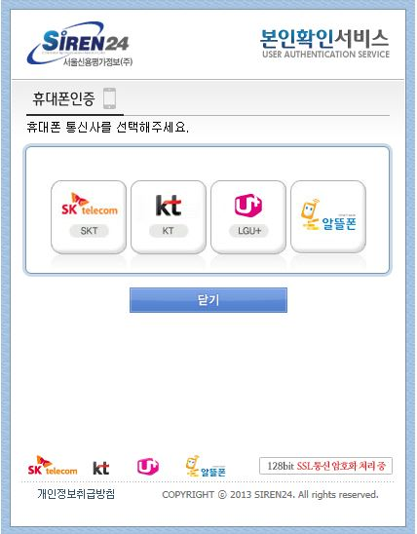
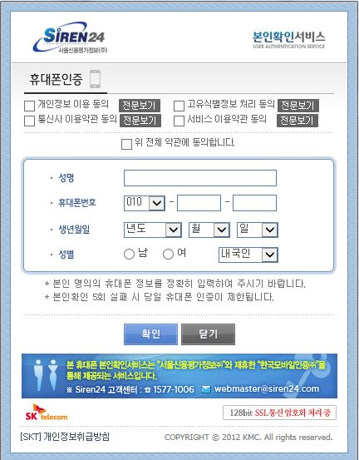
3-3. 사용자 가입하기 - 본인인증
▶사용자 본인 확인을 위해 ‘휴대폰등록하기’ 클릭하여 인증 받기

Slide 9
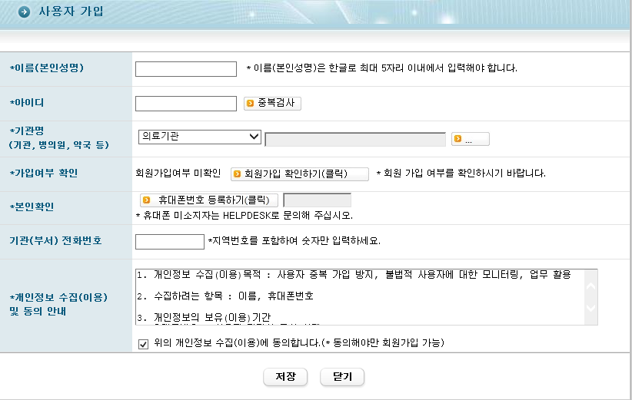
3-4. 사용자 가입하기 - 개인정보수집 동의
▶개인정보 수집 동의 체크 후 저장 버튼 클릭

Slide 10
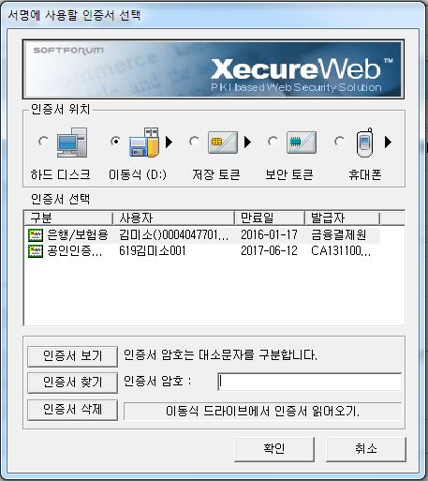
4. 인증서 등록
▶로그인 시 사용할 인증서를 선택한 후 확인 버튼 클릭
▶감염병 신고 시 신고자의 실명을 자동수집하고 있으므로, 요양기관 인증서가 아닌
감염병 신고 담당자의 개인 인증서를 등록하여 사용하여야 함

Slide 11
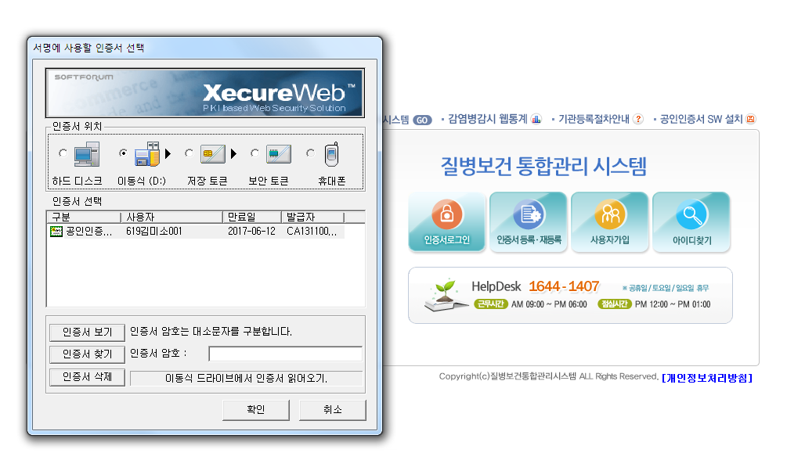
5. 로그인하기
▶메인화면에서 ‘인증서로그인’ 클릭하여 가입 시 등록한 인증서로 로그인

Slide 12
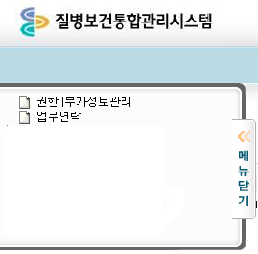

6. 권한신청
▶ 인증서로그인 후 메뉴보기에서 ‘권한/부가정보관리’ 클릭
▶ ‘감염병예방관리종합정보지원’ 중 ‘환자감시User(전수보고)’에 신청
- 제1군~제4군감염병(결핵,인플루엔자,후천성면역결핍증 제외) 신고를 위해서는
감염병감시 User(신고)에 신청 클릭
▶ 감염병감시과의 권한 승인 후 이용

